Slide 1
Інноваційна модель супроводу дітей та підлітків з особливими потребами ОСВІТНЬО-СОЦІАЛЬНО-КУЛЬТУРНИЙ ЦЕНТР СВЯТОГО АНТОНІЯ

Slide 2
На 01.01.2020р.:
484905- діти у віці до 18 р.
11789 – діти з інвалідністю.

Slide 3
Законодавство
Закон “Про соціальні послуги” від 17.01.19р. визначає основні організаційні та правові засади надання соціальних послуг, спрямованих на профілактику складних життєвих обставин, подолання або мінімізацію їх негативних наслідків, особам/сім’ям, які перебувають у складних життєвих обставинах.
Розпорядження КМУ №366 від 14.04.21р. “Про«Про схвалення Національної стратегії із створення безбар’єрного простору в Україні на період до 2030 року» для забезпечення рівних можливостей кожній людині реалізувати свої права, отримувати послуги на рівні з іншими шляхом інтегрування фізичної, цифрової, соціальної, економічної, освітньої безбар'єрності до всіх сфер державної політики.

Slide 4
Потреби у послугах (дослідження SURGe)
Раннє втручання
Послуги реабілітації
Консультації вузькопрофільних фахівців (АВА-терапевт, сурдолог тощо)
Денний догляд за дитиною з ООП
Супровід під час навчання (асистент вчителя, т’ютор)
Тимчасовий відпочинок для батьків (згідно Стандарту СП)
Консультування батьків у вихованні дитини з ООП

Slide 5
Наявні проблеми по SURGе
-Соціальні та реабілітаційні послуги для дітей з ООП та їхніх сімей є нерозвинутими та малодоступними.
-Батьки дітей з ООП є необізнаними щодо соціальних послуг та можливостей звернення за ними.
-Спостерігається низька зацікавленість управлінців на місцевому рівні до розвитку послуг для дітей та сімей з дітьми.
-Необхідно вдосконалювати міжвідомчу взаємодію суб’єктів медичних, освітніх та соціальних послуг

Slide 6
Центр демократії та верховенства права УСПІШНІ ПРАКТИКИ СПІВПРАЦІ

Slide 7
Нозології контингенту дітей, які відвідують ОСКЦ Святого Антонія

Slide 8
Напрямки діяльності
-Корекційно-розвиткова робота
-Соціалізація та інтеграція в умови суспільного середовища
-Денний догляд і патронаж
-Інклюзивно-тренінгові табори
-Робота з родиною
-Просвітництво та робота з суспільством

Slide 9
Корекційно-розвиткова робота
Ерготерапія
Формування соціальних навичок та комунікативний розвиток
Соціально-побутова орієнтація. Допрофесійна підготовка
Рекреація
Статеве виховання
Соціотерапія
Фізична реабілітація
Працетерапія

Slide 10
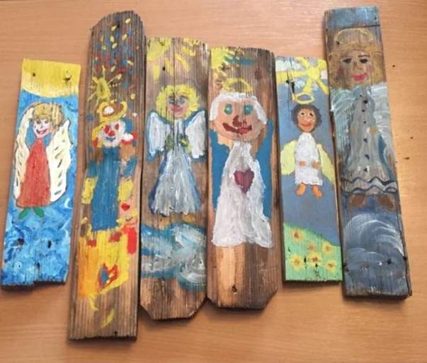
Арт-терапія
Фототерапія
Рисунок
Скульптура
Оздоблення та декораторство
Звукотерапія
Казкотерапія
Пісочна терапія
Музична терапія

Slide 11
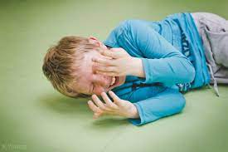
АВА-терапія (корекція небажаної поведінки)

Slide 12
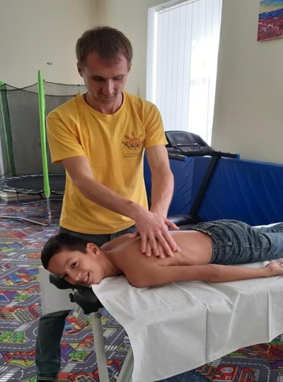
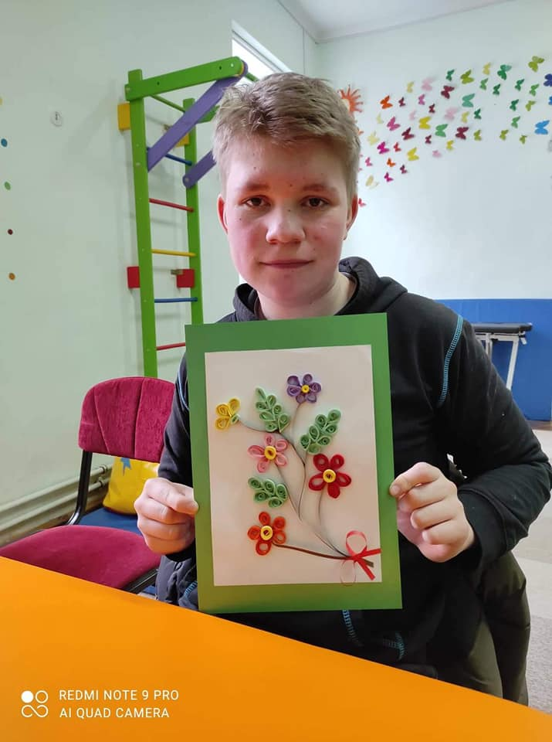
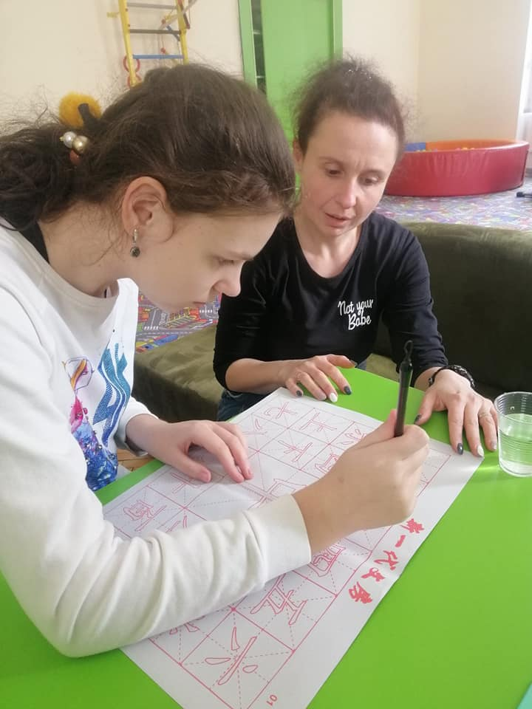
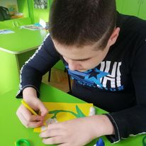
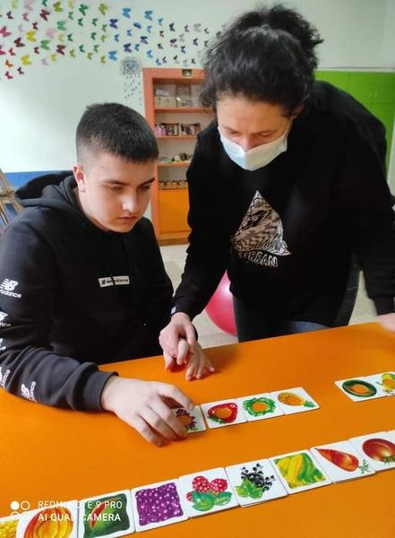
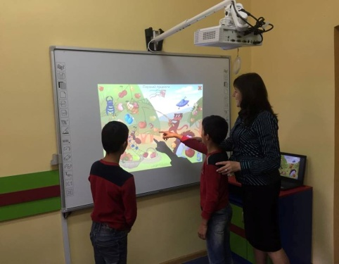
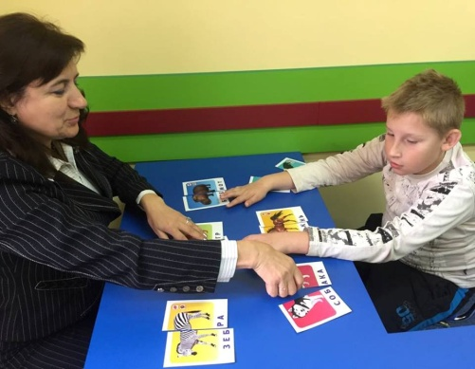
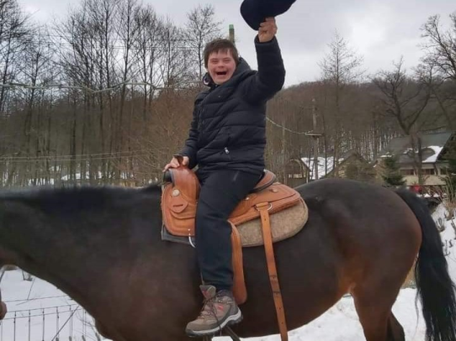
КОРЕКЦІЙНО-РОЗВИТКОВА РОБОТА

Slide 13
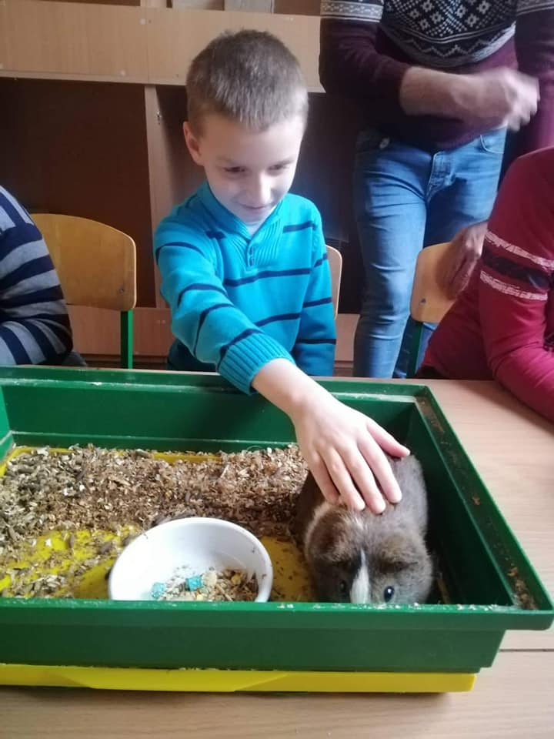
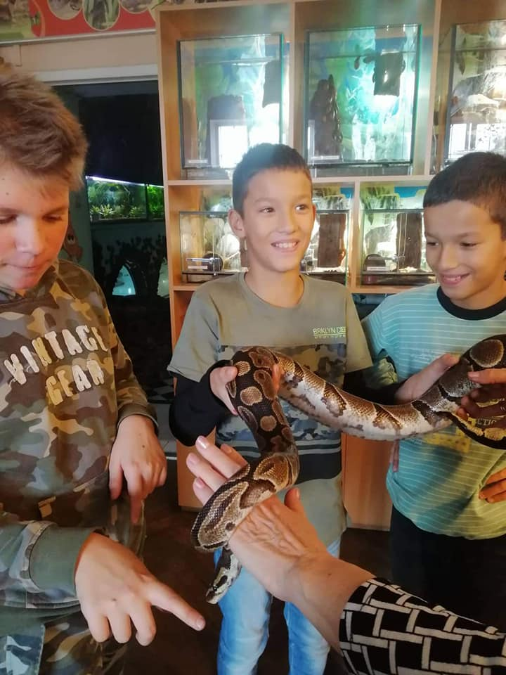
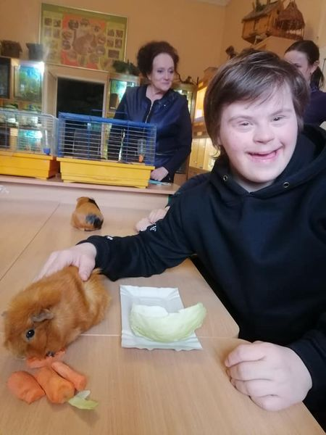
Еколого-природничий проект

Slide 14
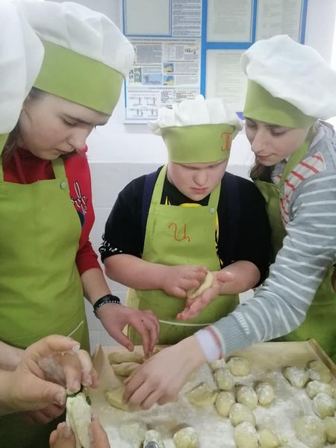
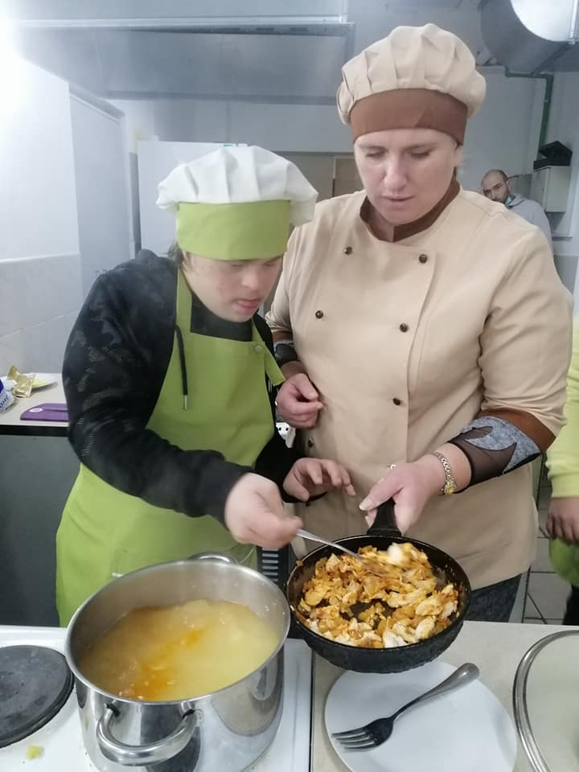
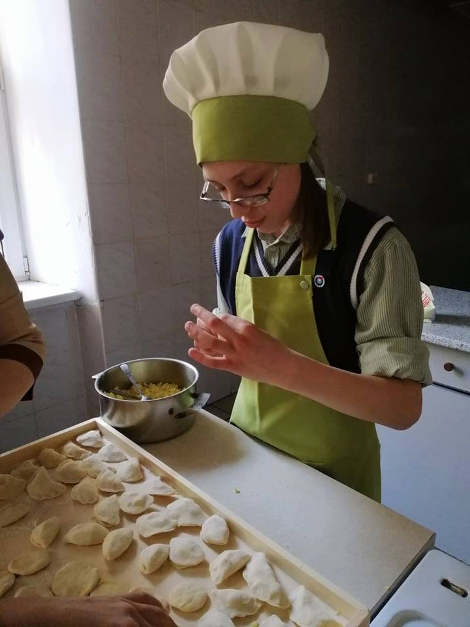
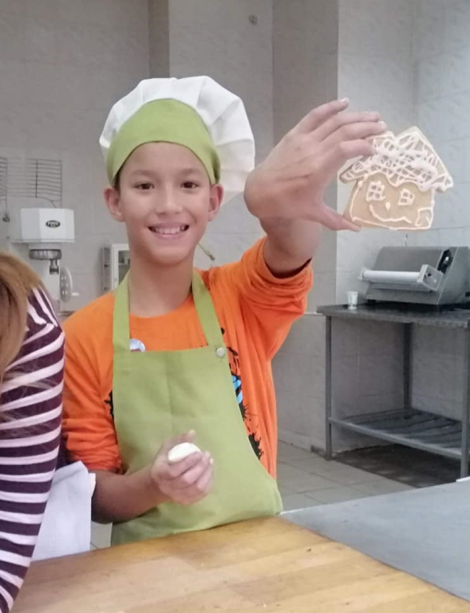
Проєкт допрофесійної підготовки

Slide 15
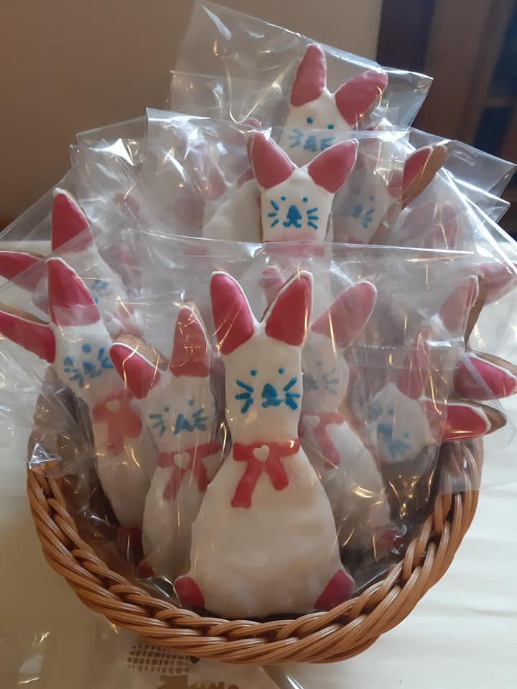
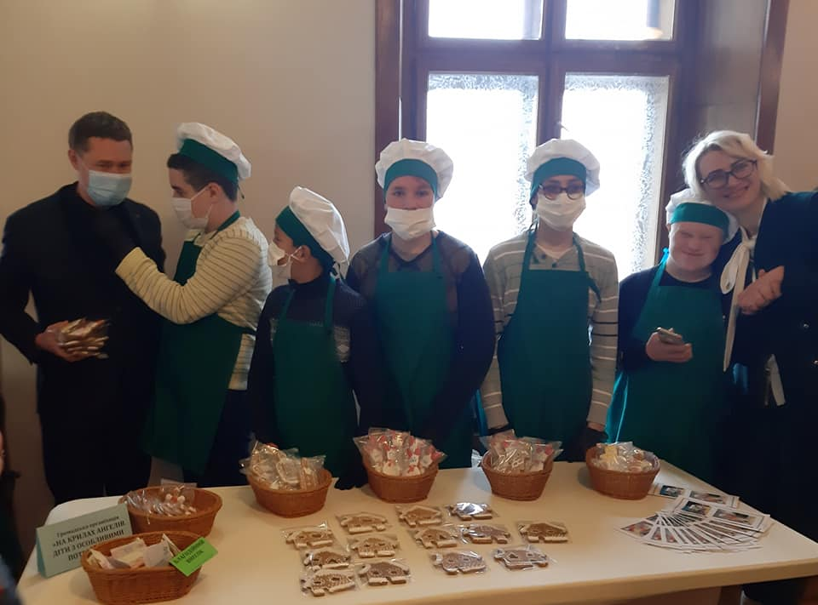
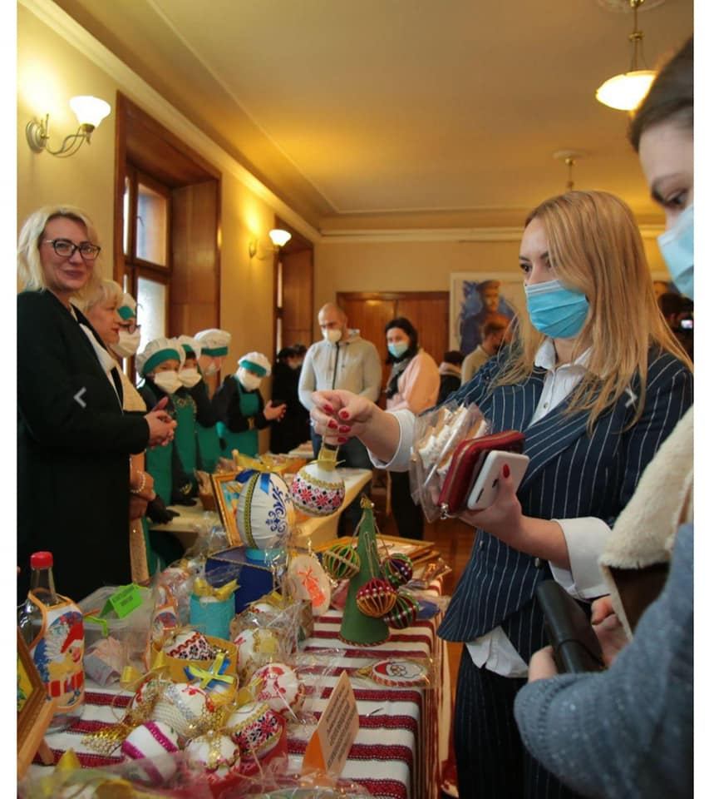
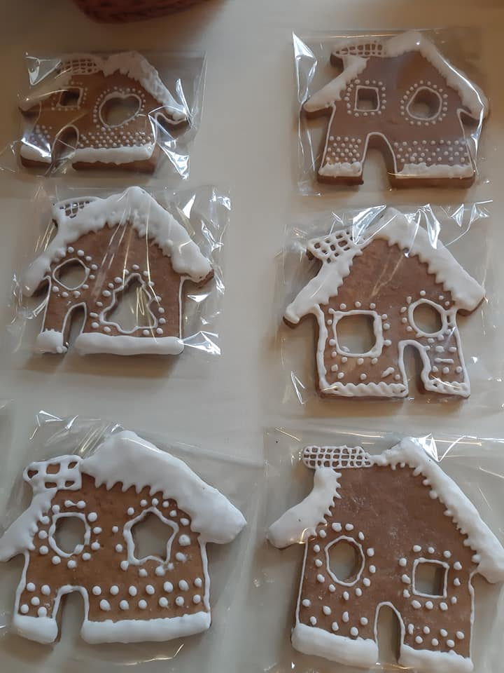
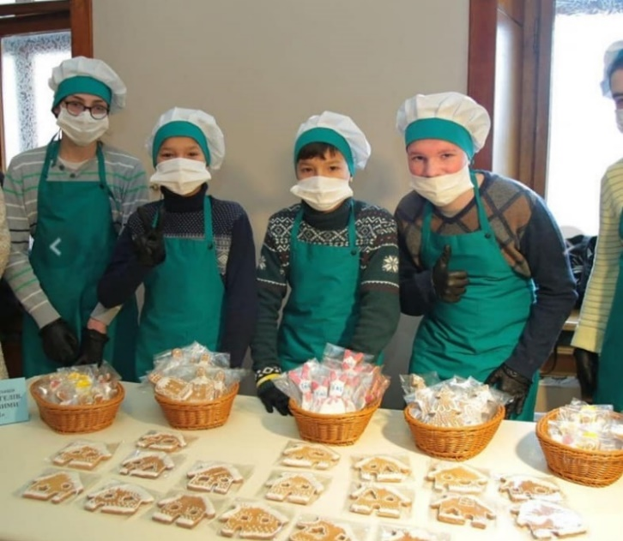
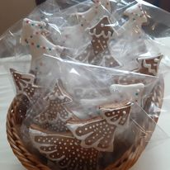
Ярмарок професій

Slide 16
Статеве виховання
Здорове розуміння питань статі.
Формування знань про фізіологічні особливості організму;
Усвідомлення важливості здорового способу життя;
Формування статевої етики, естетики та гігієни;
Розвиток культури емоційних відносин між статями;
Вміння керувати почуттями та вчинками;
Формування власних меж та розуміння безпеки інтимних
стосунків;

Slide 17
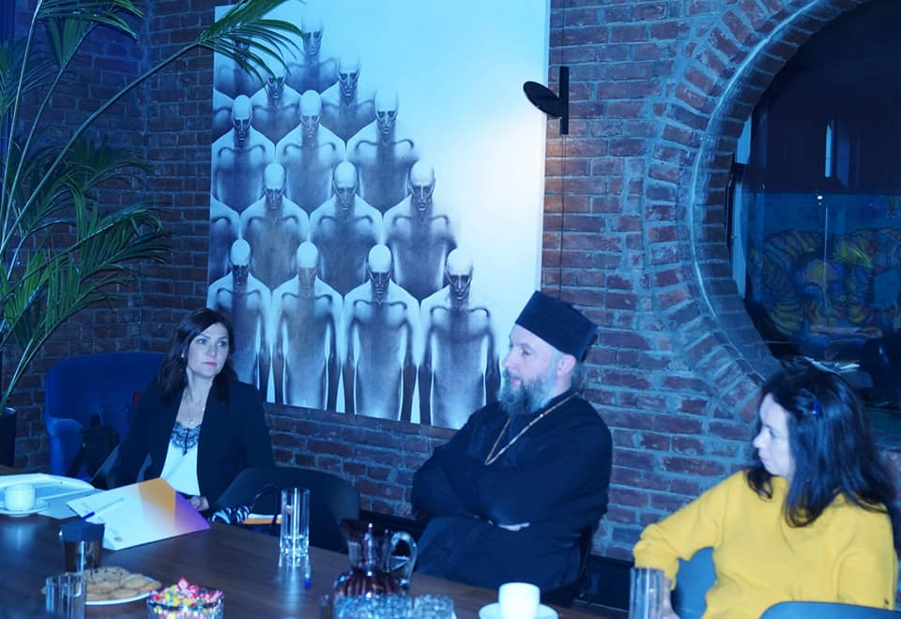
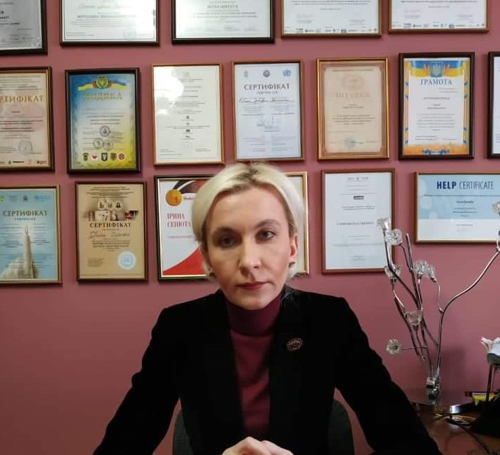
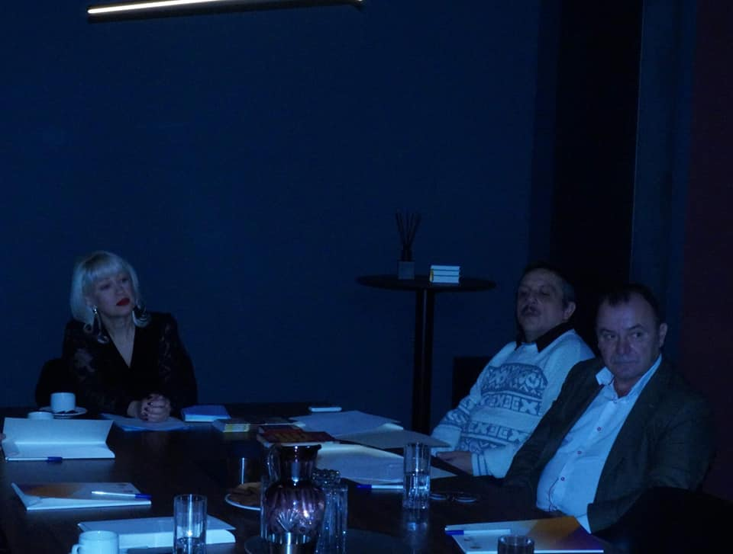
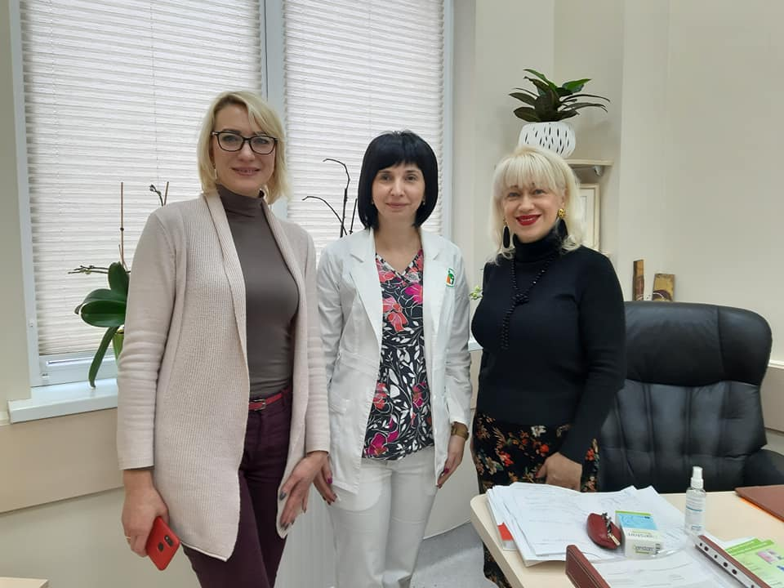
Проєкт статевого виховання

Slide 18
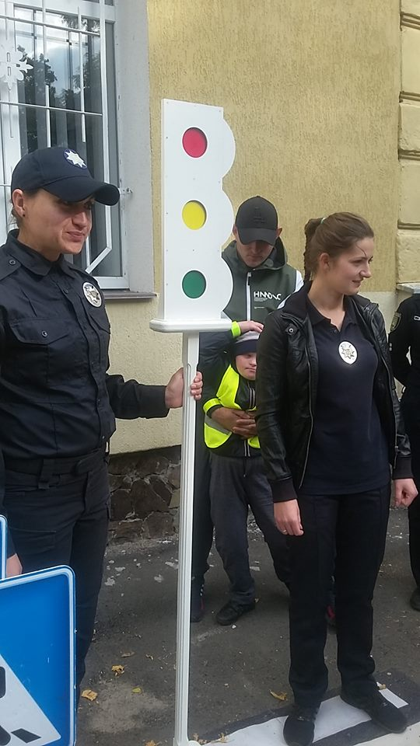
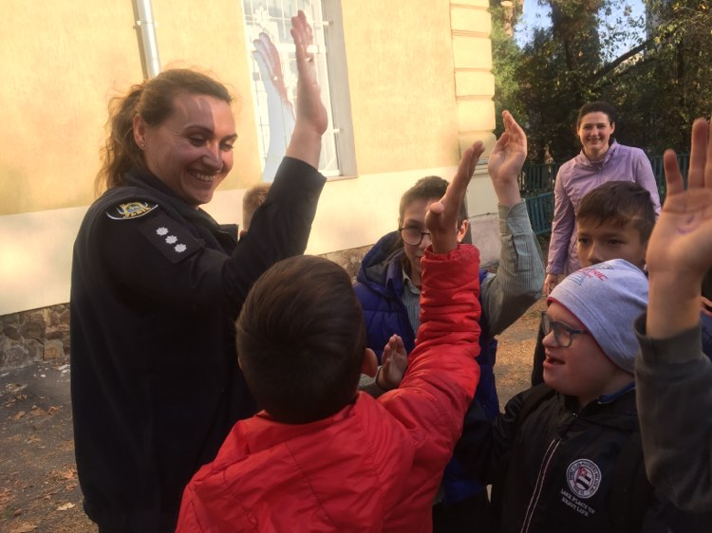
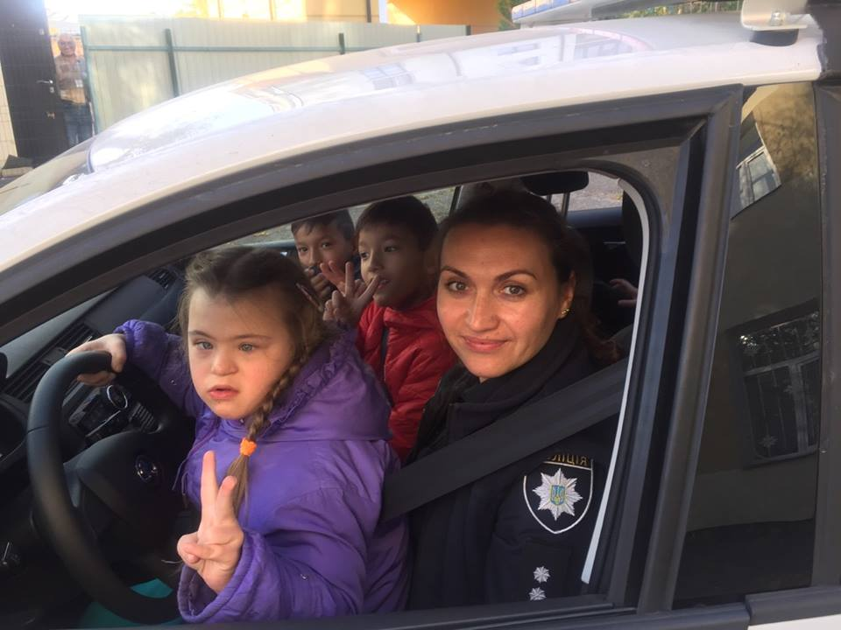
Проєкт “Мій друг поліцейський”

Slide 19
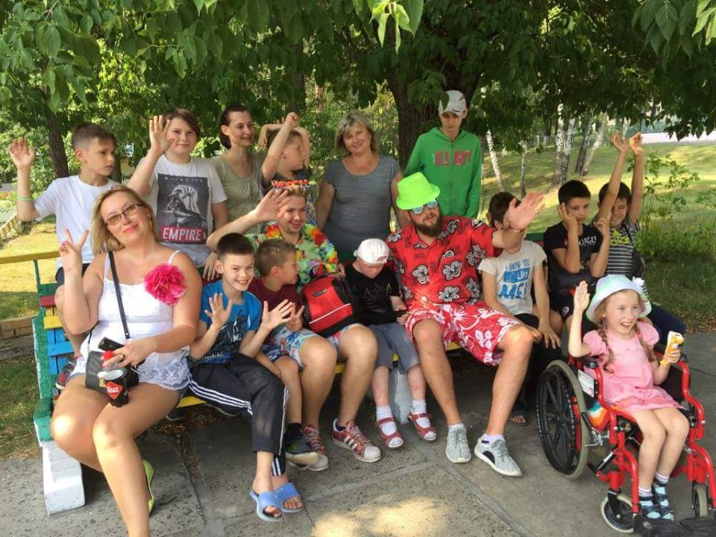
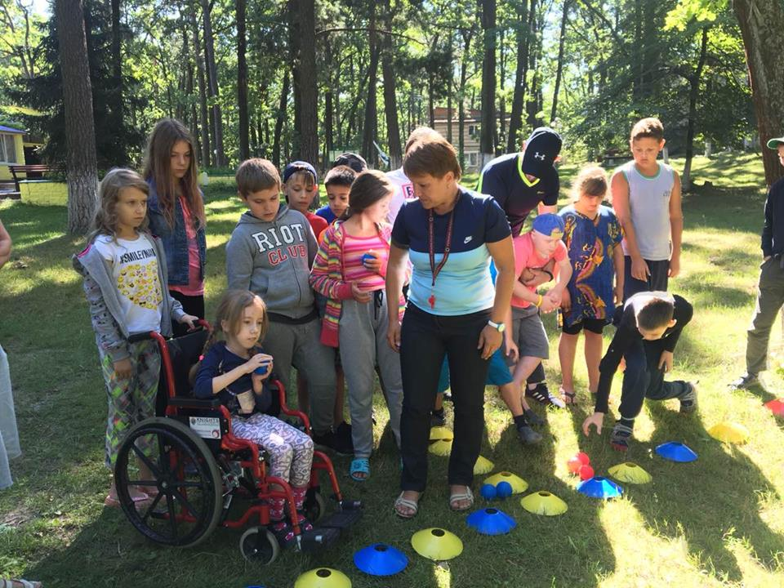
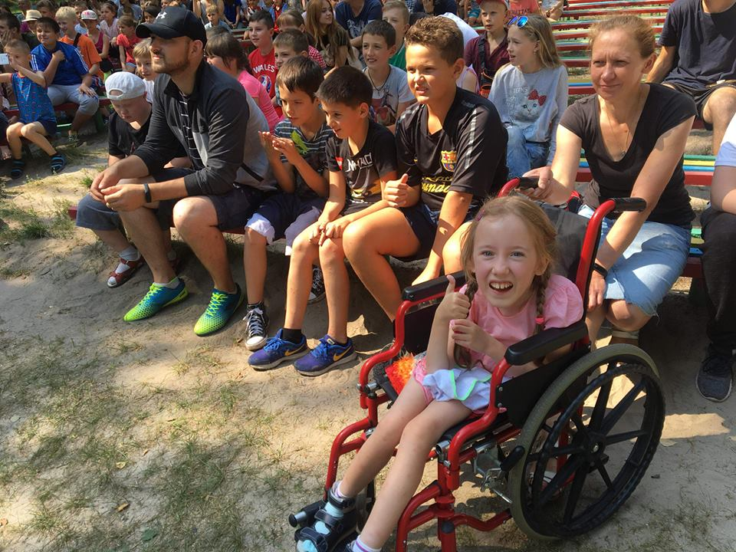
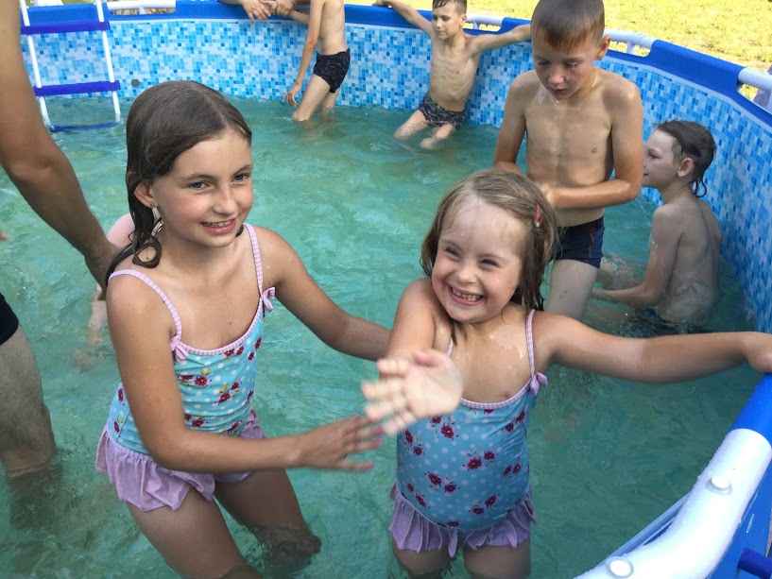
Інклюзивно-тренінгові табори

Slide 20
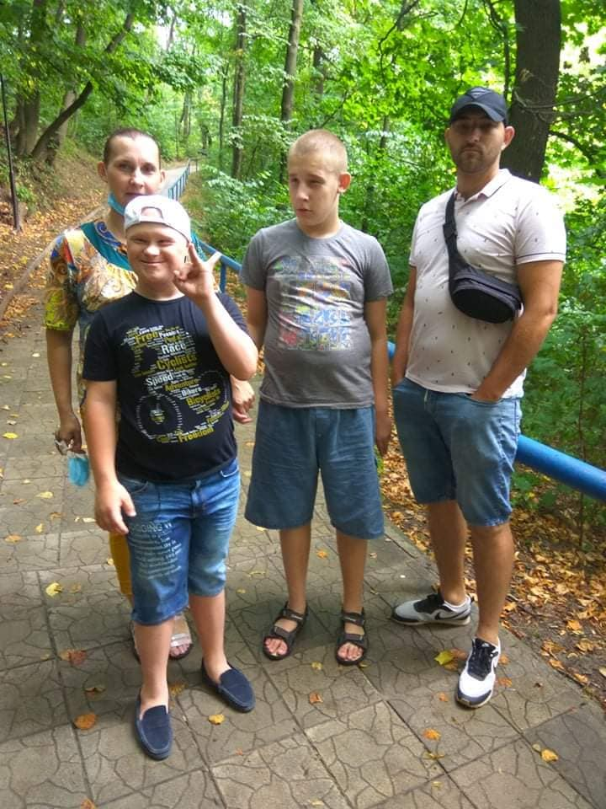
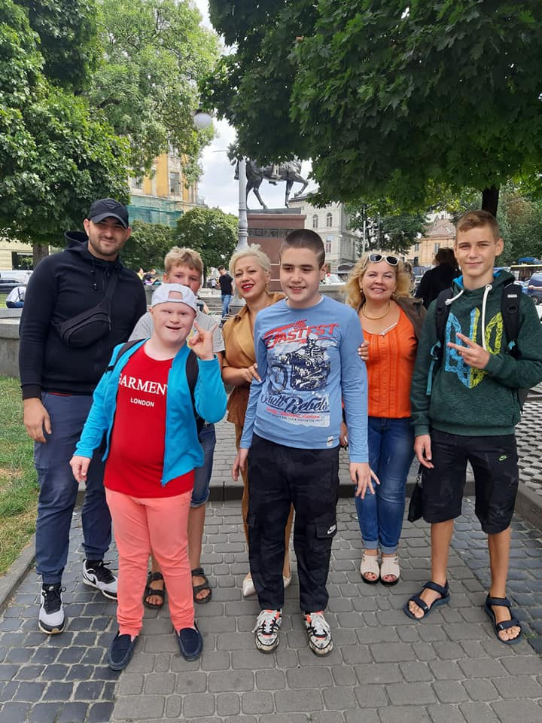
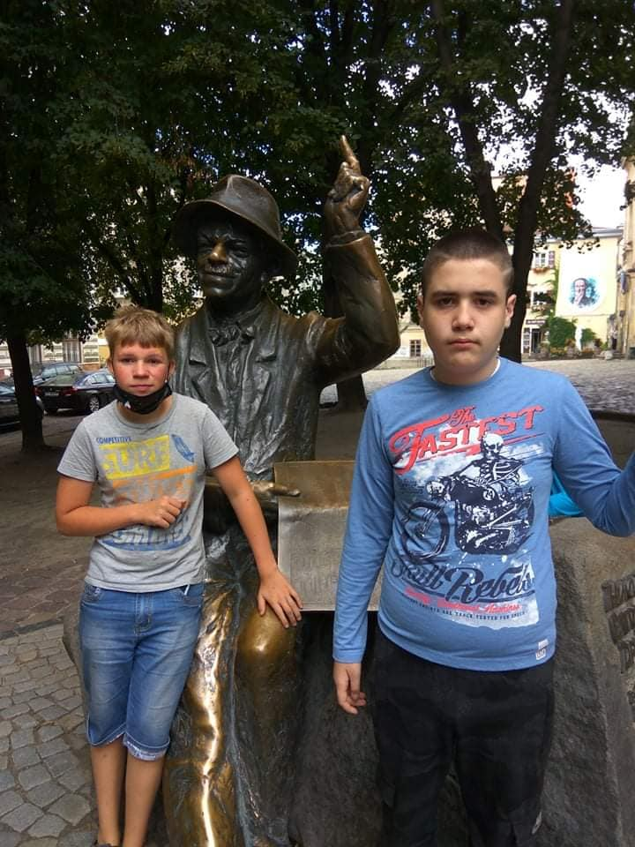
Патронаж

Slide 21
Гідрокінезотерапія та Лікувальна фізкультура

Slide 22
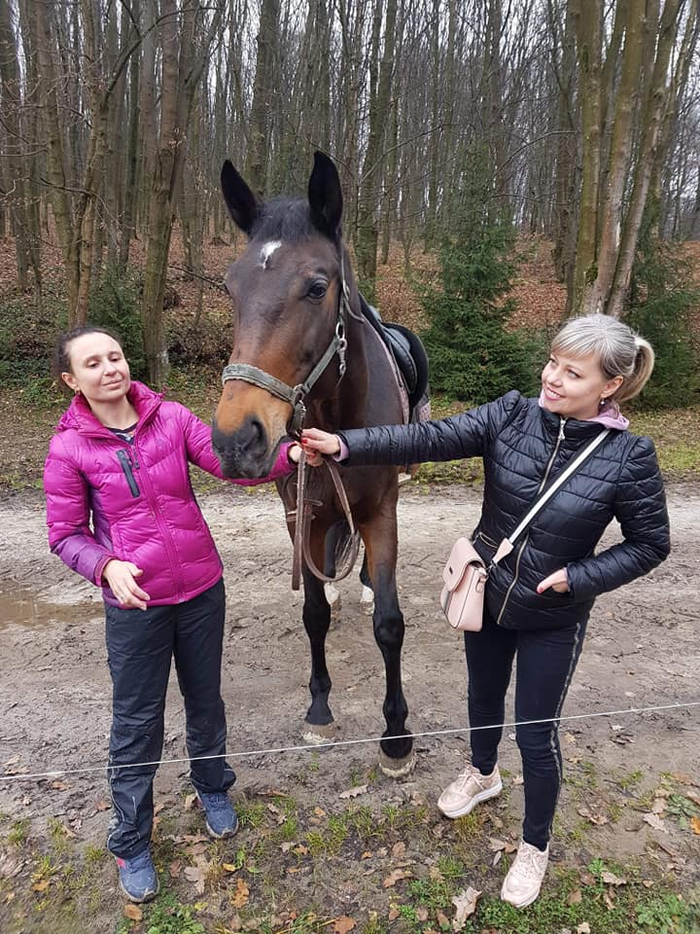
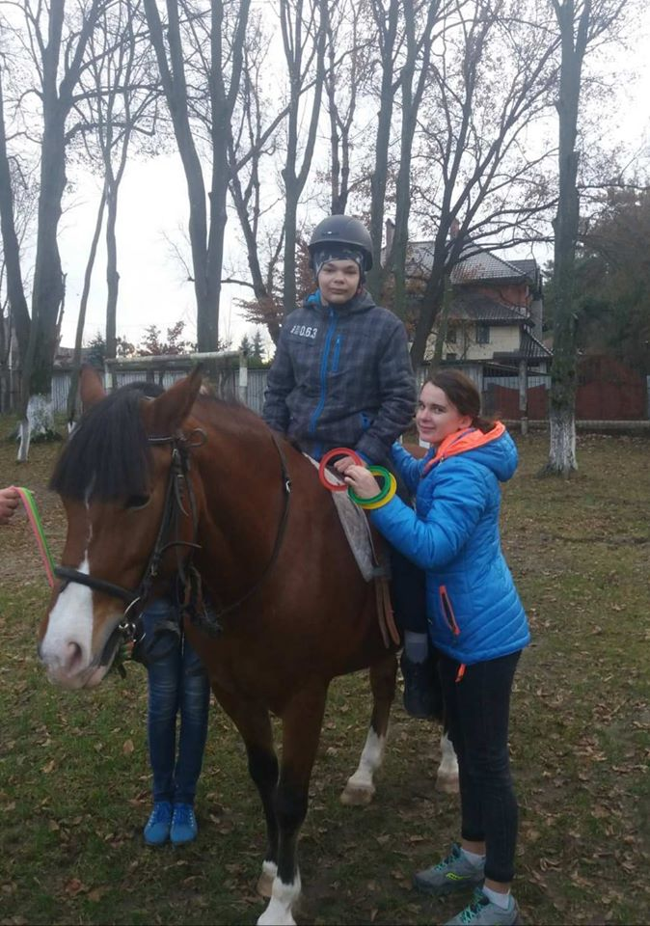
Кінна верхова їзда

Slide 23
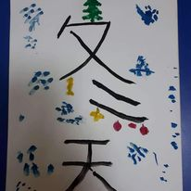
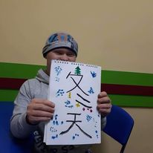
Проєкт класичного китайського письма

Slide 24
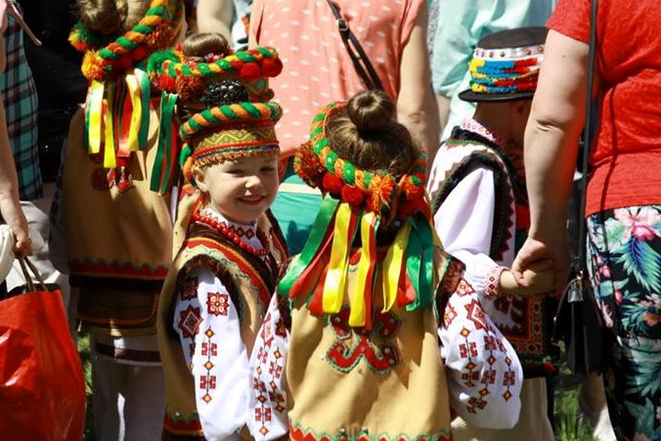
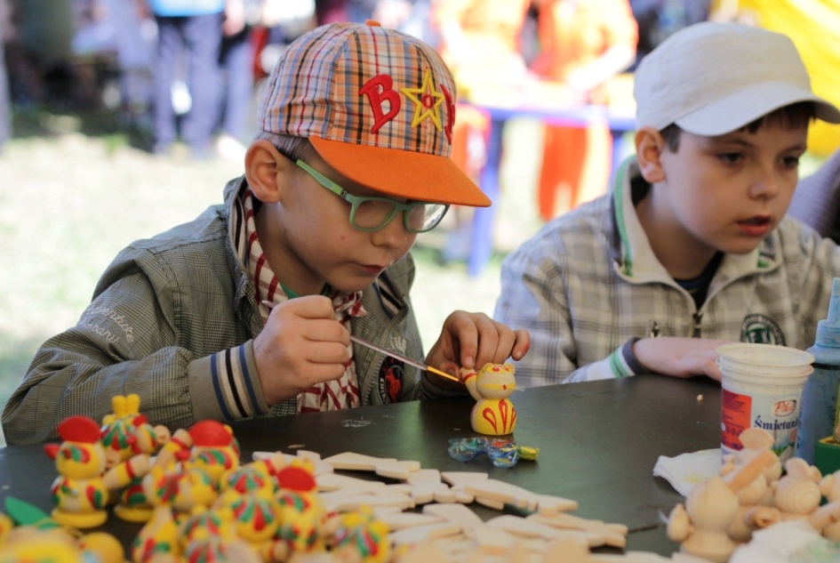
СУСПІЛЬНО-МИСТЕЦЬКИЙ ФЕСТИВАЛЬ “РОДИННІ ОБЕРЕГИ”
За підтримки та у співпраці з ЛОДА та за благословення владики Возняка на території Митрополичих садів собору св.Юра

Slide 25
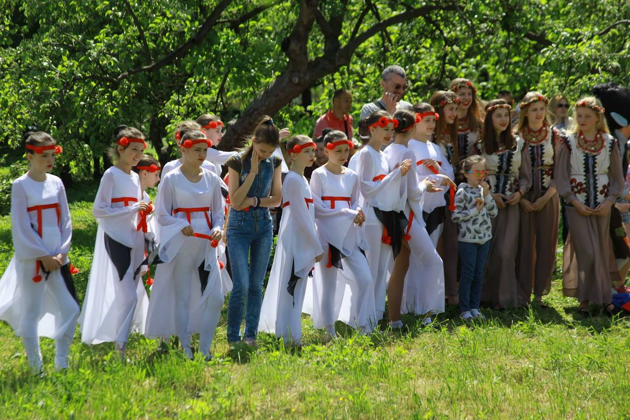
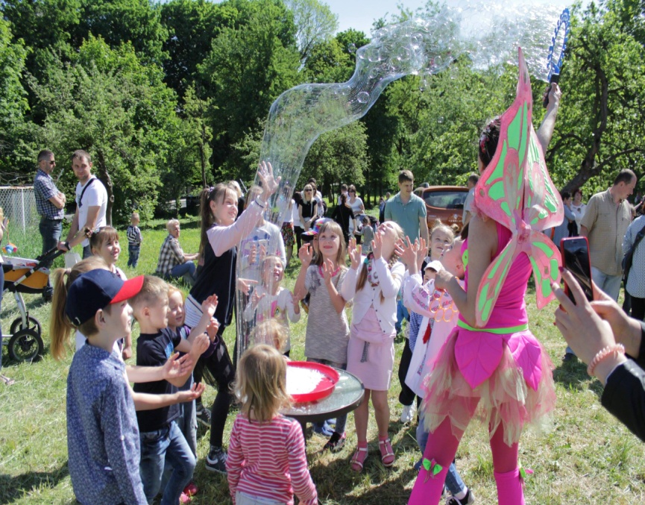
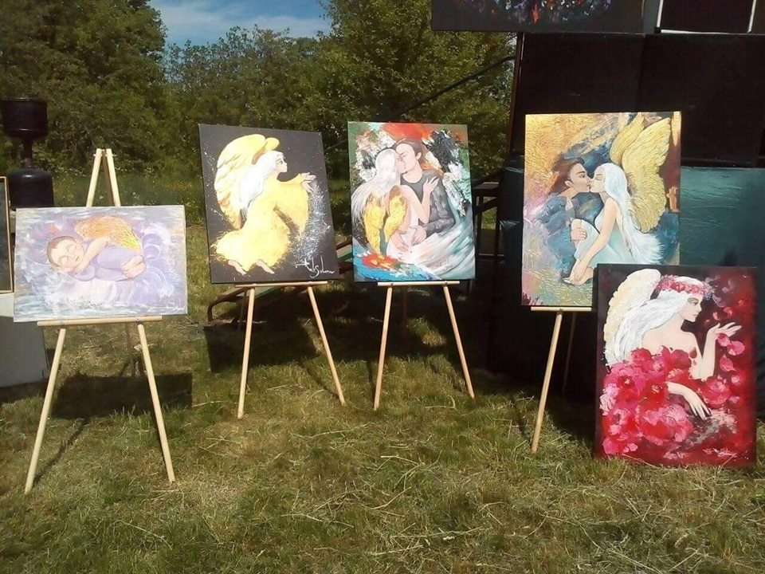
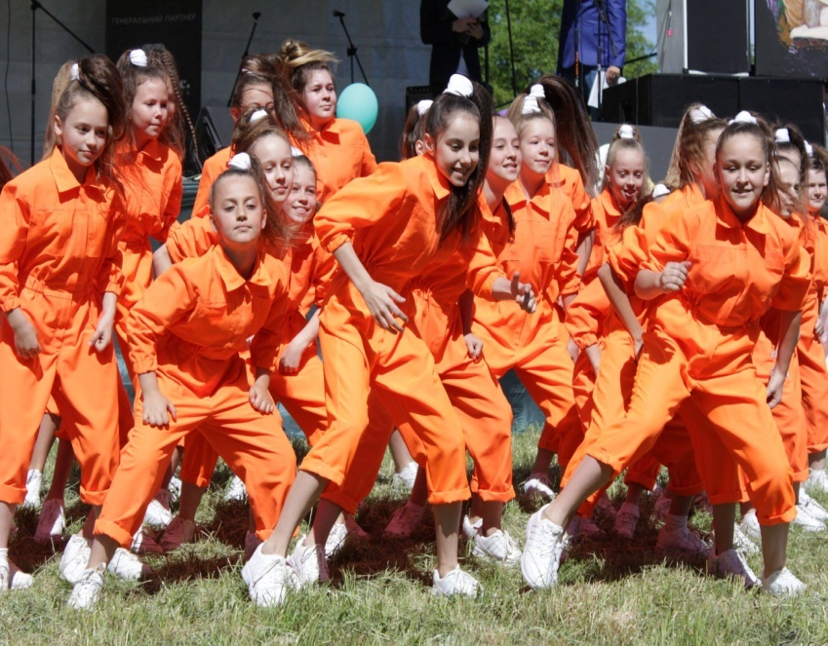

Slide 26
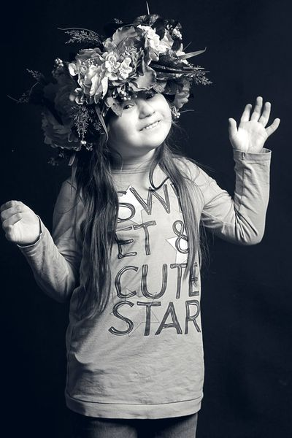
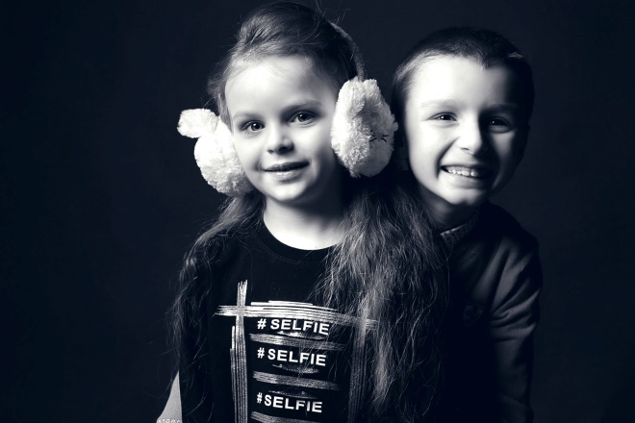
Просвітницький проєкт “Особливі”
Був представлений у Парламенті України

Slide 27
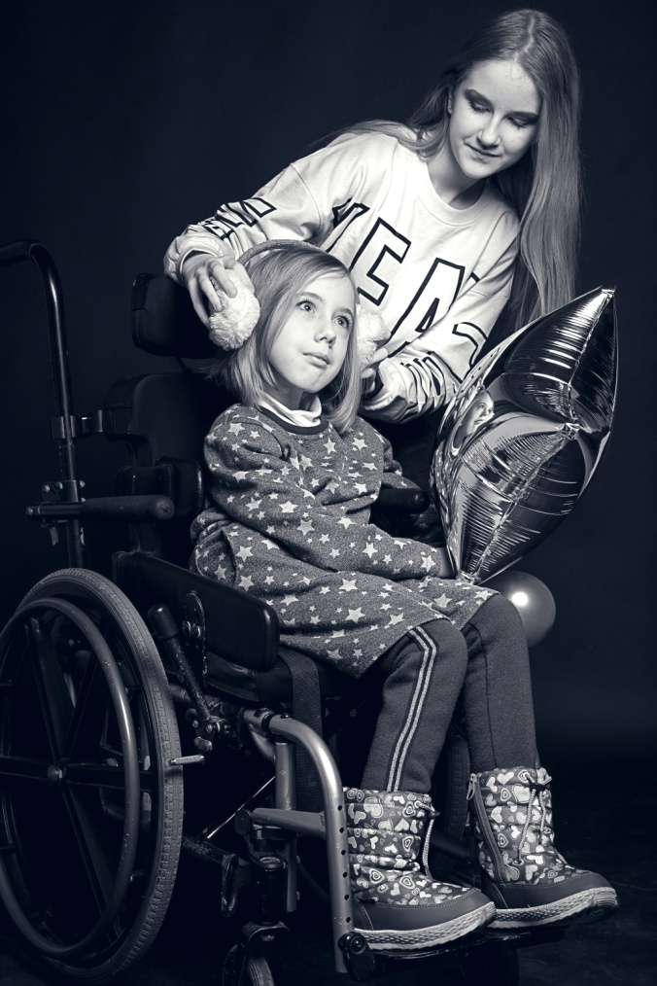

Slide 28
Інклюзивний “Весняний бал”

Slide 30
Міжнародна Платформа ділового спілкування “Together for child”

Slide 31
Міжнародний Форум ділового спілкування і партнерства

Slide 32
Взаємодія та партнерство

Slide 33
Навчальні семінари для педагогів
Реальна дієвість Нової української школи залежить від кожного конкретного педагога: його знань, умінь, компетенцій, розуміння стратегічних цілей ...

Slide 34
Отримання комунікативного досвіду

Slide 36
СПІЛЬНИЙ ЧАС

Slide 37
Робота з родиною
Консультування
Медіація
Духовні практики
Проєктна діяльність ( фото- та мистецькі проєкти)
Кінна верхова їзда
Звукотерапія
Тренінги та майстер-класи

Slide 38
Духовні практики.

Slide 39
Покращення матеріально-технічної бази

Slide 40
Ремонт частини І поверху

Slide 41
Безпека дітей -понад усе!!!

Slide 42
Любов-це коли нічого не страшно, розумієте? Коли тебе не підведуть, не зрадять. Коли вірять. Маленький Принц

